Slide 1
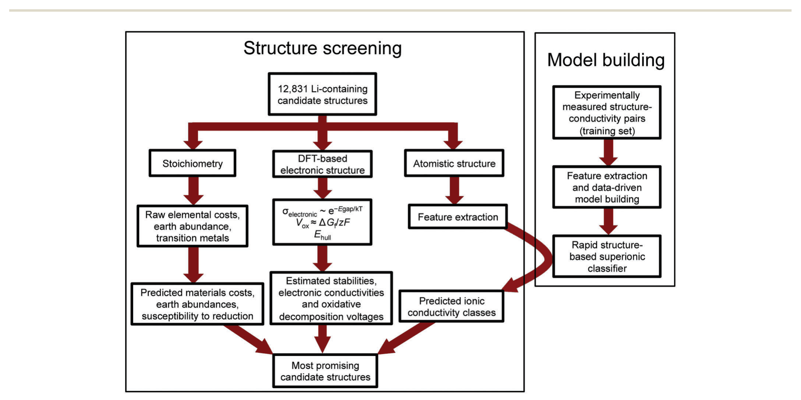
Screening with a trained model
Energy Environ. Sci., 10, 306 (2017).
Prior work (2): A trained model can replace the slowest gate
•
One track runs three physical branches and merges them into a candidate list.
(stoichiometry · electronic structure · atomistic structure → most promising candidates)
•
The other trains a classifier on measured conductivity and feeds it back into the screen.
(measured pairs → feature extraction → superionic classifier)
< a trained model feeds back into the screen >
Sendek et al., Fig. 1
HANYANG UNIVERSITY
Battery Materials Lab.
5
Notes:
우리 workflow는 문헌의 결과 숫자를 복사한 것이 아닙니다. 넓은 화학 공간은 빠르게 훑고, 서로 다른 물리 질문은 따로 계산하고, 마지막 판단은 같은 조건의 DFT·MD·실험으로 넘긴다는 원칙을 가져왔습니다. 그래서 싼 모델은 후보를 확정하는 판정기가 아니라, 다음 계산 순서를 바꾸는 도구로 쓰는 게 맞습니다.
[발표자 메모]
네 단계 중 ‘physics-specific checks’와 ‘expensive validation’ 사이를 특히 강조한다.
[Sources]
Xiao 2019; Kahle 2020; Sundar 2025; Sendek 2017.

